Slide 1
НАРКОЛОГИЧЕСКАЯ ПОМОЩЬ
НАСЕЛЕНИЮ НА СОВРЕМЕННОМ ЭТАПЕ
Кошкина Е.А., д.м.н., профессор
Директор ФГБУ ННЦ наркологии
Минздрава России
Москва, 25 января 2013 г.

Slide 2
Число больных, зарегистрированных амбулаторными наркологическими учреждениями в 2011 г.
Алкоголизм, включая алкогольные психозы | 2 003 021
Алкогольные психозы | 95 582
Употребление алкоголя с вредными последствиями | 454 296
ВСЕГО связанные с алкоголем | 2 552 899
Наркомании | 339 320
Употребление наркотиков с вредными последствиями | 194 084
ВСЕГО связанные с наркотиками | 533 404
Токсикомании | 12 339
Употребление с вредными последствиями ненаркотических ПАВ | 17 778
ВСЕГО связанные с другими ПАВ | 30 117
Наркологические расстройства (ВСЕГО) | 3 020 838

Slide 3
Распределение больных алкоголизмом и наркоманией по возрасту в Российской Федерации в 2011 году (в %)

Slide 4
Общая заболеваемость наркоманией в Российской Федерации (на 100 тыс. соответствующего населения)

Slide 5
Показатели общей заболеваемости наркоманией в регионах России в 2011 году (на 100 тыс. населения)
Регионы | Макси-мальные показатели |  | Регионы | Мини-мальные показатели
Самарская область | 699,6 |  | Чукотский АО | 23,8
Ханты-Мансийский АО | 487,5 |  | Архангельская обл. | 31,5
Иркутская область | 484,5 |  | Республика Карелия | 39,7
Новосибирская область | 454,4 |  | Кировская область | 46,0
Приморский край | 420,6 |  | Ненецкий АО | 47,5
Томская область | 412,7 |  | Владимирская область | 65,1
Кемеровская область | 382,0 |  | Республика Бурятия | 69,4
Алтайский край | 376,7 |  | Ингушская Республика | 76,5
Пермский край | 373,8 |  | Ярославская область | 77,0
Омская область | 346,3 |  | Орловская область | 85,9

Slide 6
Структура больных наркоманией по видам употребляемых наркотиков в РФ в 2011 году

Slide 7
Инфицирование зарегистрированных ПИН ВИЧ-инфекцией в РФ в 2011 году

Slide 8
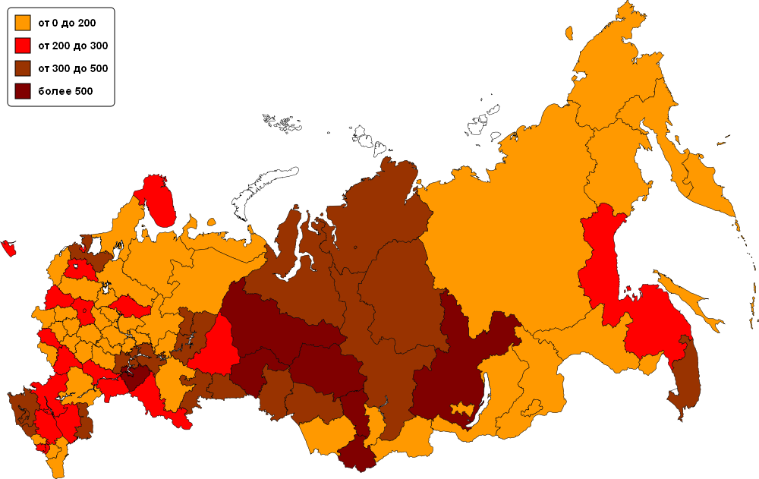
Распределение субъектов РФ по уровню учтенной распространенности ПИН (на 100 тыс. населения)

Slide 9
Распределение умерших больных наркоманией по причинам смерти в РФ в 2011 году

Slide 10
Структура наркологических учреждений
Стационары и диспансеры
Стационарные отделения
Дневные стационары
Амбулаторные отделения
Кабинеты анонимной помощи
Кабинеты психологов, др. врачей-специалистов
Кабинеты по обслуживанию детского населения
Отделения неотложной помощи
Организационно-методические отделы
Реабилитационные центры или отделения
Токсикологические лаборатории
10
Notes:
10

Slide 11
Состояние наркологической службы России (2011 г.)
Число психиатров-наркологов 5 437
Число психологов 1 503
Число специалистов по социальной работе 1 285
Наркологические диспансеры 117
- имеющие стационарные отделения 109
Кабинеты для лечения подростков 283
Кабинеты для проведения экспертиз 430
Наркологические стационары 11
Наркологические реабилитационные центры 3
Реабилитационные отделения в наркологических и психиатрических учреждениях 87

Slide 12
Показатели деятельности наркологической службы
 | 1999 | 2009 | 2010 | 2011
Число больных в ремиссии более 1-го года (на 100 больных диспансерной группы) | 24,2 | 19,3 | 18,7 | 18,9
Число снятых в связи с выздоровлением (на 100 больных диспансерной группы) | 2,7 | 3,1 | 3,4 | 3,5
Смертность (на 100 больных дисп.группы) | 2,6 | 3,2 | 3,3 | 3,1
Средняя длительность пребывания в стационаре (койко/дни) | 19,2 | 14,4 | 14.3 | 14.5
Уд. вес больных, завершивших стационарные реабилитационные программы (в % от числа выбывших) | … | 4,5 | 3,6 | 4,1
Уд. вес больных, проходивших амбулаторную реабилитацию от числа зарегистрированных | … | 5,7 | 3,9 | 3,6

Slide 13
ПРОЕКТ ПРИКАЗА от 2012 г. №
ПОРЯДОК ОКАЗАНИЯ МЕДИЦИНСКОЙ ПОМОЩИ ПО ПРОФИЛЮ «НАРКОЛОГИЯ»
1. Настоящий Порядок устанавливает вопросы оказания медицинской помощи по профилю «наркология» в медицинских организациях.
2. Медицинская помощь по профилю «наркология» (далее – медицинская помощь) осуществляется в виде:
первичной медико-санитарной помощи;
скорой, в том числе скорой специализированной, медицинской помощи;
специализированной медицинской помощи.
3. Медицинская помощь оказывается в следующих условиях:
амбулаторно (в условиях, не предусматривающих круглосуточное медицинское наблюдение и лечение);
в дневном стационаре (в условиях, предусматривающих медицинское наблюдение и лечение в дневное время, не требующих круглосуточного медицинского наблюдения и лечения);
стационарно (в условиях, обеспечивающих круглосуточное медицинское наблюдение и лечение)

Slide 14
ПОРЯДОК ОКАЗАНИЯ МЕДИЦИНСКОЙ ПОМОЩИ ПО ПРОФИЛЮ «НАРКОЛОГИЯ»
4. Медицинская помощь оказывается на основе стандартов медицинской помощи.
5. По окончании лечения в стационарном отделении пациент при наличии медицинских показаний направляется в медико-реабилитационные структурные подразделения медицинских организаций или в наркологические реабилитационные центры, оказывающие медико-социальную реабилитацию в стационарных условиях.
6. После прохождения медико-социальной реабилитации в стационарных условиях пациент направляется в медико-реабилитационные структурные подразделения медицинских организаций или в наркологические реабилитационные центры, оказывающие медико-социальную реабилитацию в амбулаторных условиях.

Slide 15
Медицинские организации, оказывающие медицинскую помощь, осуществляют свою деятельность в соответствии с ПРИЛОЖЕНИЯМИ № 1-24 К ПОРЯДКУ ОКАЗАНИЯ МЕДИЦИНСКОЙ ПОМОЩИ ПО ПРОФИЛЮ «НАРКОЛОГИЯ»
ПРАВИЛА ОРГАНИЗАЦИИ ДЕЯТЕЛЬНОСТИ КАБИНЕТА ВРАЧА-ПСИХИАТРА-НАРКОЛОГА (УЧАСТКОВОГО) МЕДИЦИНСКОЙ ОРГАНИЗАЦИИ
ПРАВИЛА ОРГАНИЗАЦИИ ДЕЯТЕЛЬНОСТИ КАБИНЕТА ВРАЧА-ПСИХИАТРА-НАРКОЛОГА (УЧАСТКОВОГО) ДЛЯ ОБСЛУЖИВАНИЯ ДЕТСКО-ПОДРОСТКОВОГО НАСЕЛЕНИЯ МЕДИЦИНСКОЙ ОРГАНИЗАЦИИ
ПРАВИЛА ОРГАНИЗАЦИИ ДЕЯТЕЛЬНОСТИ ДНЕВНОГО НАРКОЛОГИЧЕСКОГО СТАЦИОНАРА МЕДИЦИНСКОЙ ОРГАНИЗАЦИИ
ПРАВИЛА ОРГАНИЗАЦИИ ДЕЯТЕЛЬНОСТИ ОТДЕЛЕНИЯ НЕОТЛОЖНОЙ НАРКОЛОГИЧЕСКОЙ ПОМОЩИ МЕДИЦИНСКОЙ ОРГАНИЗАЦИИ
ПРАВИЛА ОРГАНИЗАЦИИ ДЕЯТЕЛЬНОСТИ НАРКОЛОГИЧЕСКОГО ОТДЕЛЕНИЯ МЕДИЦИНСКОЙ ОРГАНИЗАЦИИ
ПРАВИЛА ОРГАНИЗАЦИИ ДЕЯТЕЛЬНОСТИ ОТДЕЛЕНИЯ МЕДИЦИНСКОЙ И СОЦИАЛЬНОЙ РЕАБИЛИТАЦИИ МЕДИЦИНСКОЙ ОРГАНИЗАЦИИ
ПРАВИЛА ОРГАНИЗАЦИИ ДЕЯТЕЛЬНОСТИ НАРКОЛОГИЧЕСКОГО ДИСПАНСЕРА (НАРКОЛОГИЧЕСКОЙ БОЛЬНИЦЫ)
ПРАВИЛА ОРГАНИЗАЦИИ ДЕЯТЕЛЬНОСТИ НАРКОЛОГИЧЕСКОГО РЕАБИЛИТАЦИОННОГО ЦЕНТРА
РЕКОМЕНДУЕМЫЕ ШТАТНЫЕ НОРМАТИВЫ МЕДИЦИНСКОГО И ДРУГОГО ПЕРСОНАЛА КАЖДОГО ВЫШЕУКАЗАННОГО ПОДРАЗДЕЛЕНИЯ
СТАНДАРТ ОСНАЩЕНИЯ КАЖДОГО НАРКОЛОГИЧЕСКОГО ПОДРАЗДЕЛЕНИЯ

Slide 16
Актуальные проблемы наркологии по организации наркологической помощи
Совершенствование организации наркологической помощи населению с учетом особенностей распространенности наркологических заболеваний в регионе.
Новая тарифная политика – новые материальные стимулы оценки работы врачей (не количество посещений, а конечный результат: снятие абстинентного синдрома, фармакотерапия, участие в реабилитационной программе, длительность ремиссии).
Совершенствование Порядка оказания наркологической помощи, стандартов лечения и реабилитации наркологических больных.
Разработка критериев оценки эффективности деятельности наркологической службы и обеспечение мониторинга по организации качества работы всех её этапов. Оптимизация нагрузки на врача. Изменение существующих нормативов общения врач-пациент.
Совершенствование деятельности по освидетельствованию лиц в состоянии опьянения.
Организация оказания наркологической помощи в существующей структуре службы при альтернативном лечении больных наркоманией.
Проблема оказания наркологической помощи в муниципальных образованиях и сельскому населению требует развития выездных форм оказания первичной специализированной помощи.
Модернизация материально-технической базы наркологических учреждений.

Slide 17
Актуальные проблемы наркологии по подготовке кадров
Каждый субъект должен сформировать региональную программу кадрового обеспечения
Осуществление подготовки и переподготовки кадров на регулярной основе в области оказания наркологической медицинской помощи.
Подготовка и укомплектование психотерапевтами, психологами, специалистами по социальной работе подразделений по оказанию медико-социальной реабилитации наркологическим больным.
Приведение в соответствие заработной платы специалистов, оказывающих наркологическую помощь, в соответствие с уровнем ответственности и достойным уровнем жизни.
Подготовка специалистов первичного звена по раннему выявлению лиц, склонных к злоупотреблению ПАВ.
Развитие системы ОМС в наркологии на базе новых стандартов медицинской помощи позволит обеспечить необходимые темпы роста заработной платы медицинских работников при правильной тарифной политике.

